Slide 1
Deep learning 2
1871005 강예준
https://youtu.be/YeFPJ73PWmA

Slide 2
1. Perceptron
2. Neural Network
3. Classification & Regression
4. Batch Processing
5. Loss Function

Slide 3
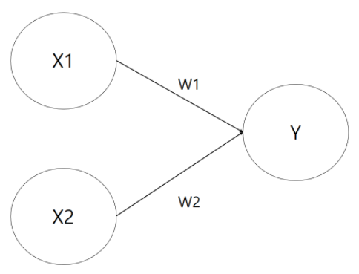

Perceptron
퍼셉트론
딥러닝의 기원이 되는 알고리즘
퍼셉트론은 다수의 신호(0,1)를 입력으로 받아 하나의 신호를 출력
매개변수 값을 사람이 직접 정해야 함
활성화 함수로 계단 함수를 사용
입력이 2개인 퍼셉트론

Slide 4
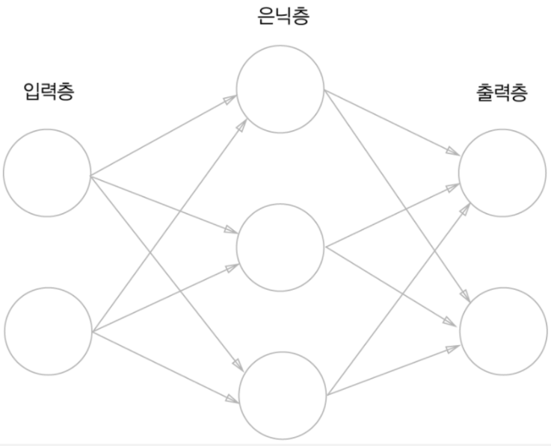
Neural Network
신경망
활성화 함수로 계단함수 이외의 함수를 사용
가중치 매개변수의 적절한 값을 데이터로부터 자동으로 학습

Slide 5
Classification & Regression
분류 (Classification)
회귀 (Regression)
미리 정의된, 가능성이 있는 여러 클래스 레이블 중 하나를 예측
이중 분류 (binary classification)
다중 분류 (multiclass classification)
입력 데이터에서 연속적인 수치를 예측하는 문제

Slide 6
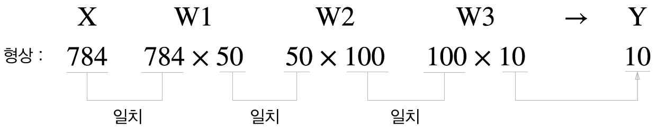
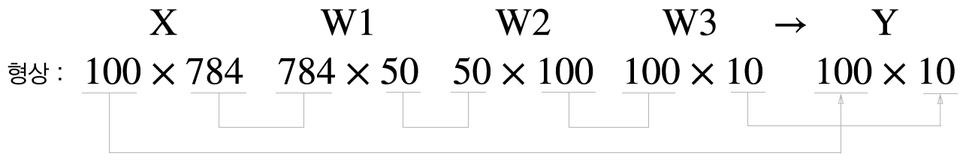

Batch Processing
배치처리
이미지 1장 처리
이미지 100장 처리
Y=[0.1, 0.3, 0.2, · · ·, 0.04]

Slide 7

Batch Processing
이미지 1장당 처리 시간을 대폭 감소
수치 계산 라이브러리
큰 배열을 효율적으로 처리할 수 있도록 고도로 최적화
버스에 부하 감소
데이터를 읽는 횟수가 줄어 CPU나 GPU로 순수 계산을 수행하는 비율이 높아짐
Ex) 책을 가져오는 횟수가 줄어 내 머리로 순수 공부를 할 수 있는 시간이 높아짐
학술정보관
우촌관

Slide 8
Batch Processing
이미지 1장당 처리 시간을 대폭 감소
수치 계산 라이브러리
큰 배열을 효율적으로 처리할 수 있도록 고도로 최적화
버스에 부하 감소
데이터를 읽는 횟수가 줄어 CPU나 GPU로 순수 계산을 수행하는 비율이 높아짐
Ex) 책을 가져오는 횟수가 줄어 내 머리로 순수 공부를 할 수 있는 시간이 높아짐
학술정보관
우촌관

Slide 9
Loss Function
학습
훈련 데이터로부터 가중치 매개변수의 최적값을 자동으로 획득하는 것
손실함수의 결괏값을 작게 만드는 가중치 매개변수를 찾는 것이 학습의 목표
손실함수
신경망이 학습에서 신경망 성능이 얼마나 나쁜지 나타내는 지표
오차제곱합, 교차 엔트로피 오차

Slide 10
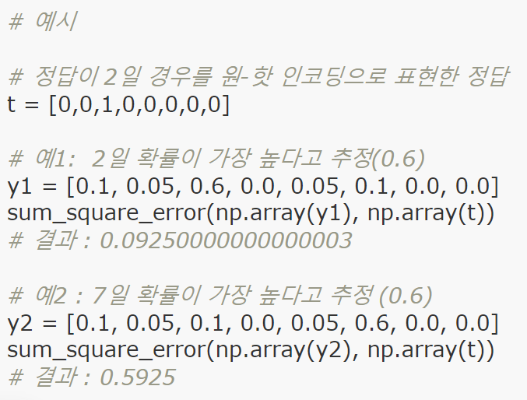
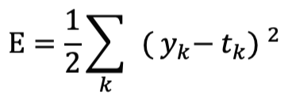
Loss Function
오차제곱합 (sum of squares for errror, SSE)
가장 많이 쓰이는 손실함수
y_{k} : 신경망의 출력 (신경망이 추정한 값)
t_{k} : 정답레이블
k : 데이터의 차원 수

Slide 11

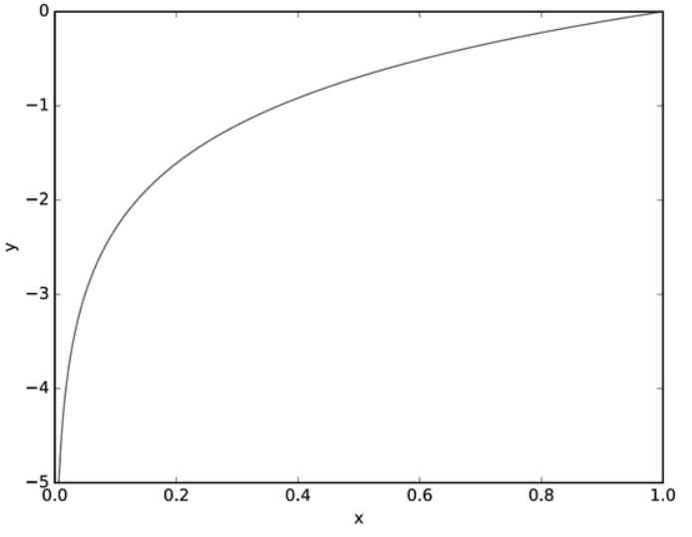
Loss Function
교차 엔트로피 오차 (cross entropy error, CEE)
실제로 계산 할 때는 마이너스 무한대가 되지 않도록 아주 작은 값을 더해줌
y_{k} : 신경망의 출력 (신경망이 추정한 값)
t_{k} : 정답레이블
k : 데이터의 차원 수
def cross_entropy_error(y,t):
delta = 1e-7
return -np.sum(t*np.log(y+delta))
자연로그 y = logx의 그래프

Slide 12
Loss Function
정확도가 아닌 손실함수를 사용하는 이유
신경망 학습 과정
1. 손실함수의 값을 가능한 작게 하는 매개변수 값을 탐색
2. 이때 매개변수의 미분을 계산
3. 이 미분값을 단서로 매개변수의 값을 갱신
4. 반복
가중치 매개변수의 손실함수의 미분
가중치 매개변수의 값을 아주 조금 변화 시켰을 때, 손실함수의 변화
음수 : 가중치 매개변수를 양의 방향으로 변화 손실함수의 값 감소
양수 : 가중치 매개변수를 음의 방향으로 변화 손실함수의 값 감소
0 : 가중치 매개변수를 어느 쪽으로 움직이든 손실함수의 값은 그대로이기 때문에 가중치 매개변수의 갱신 중단

